Slide 1


SAĞLIK HİZMETLERİ MYO
TIBBİ DOKÜMANTASYON VE SEKRETERLİK PROGRAMI
TDS 229 Tıbbi Dokümantasyon ve Arşiv-III
Öğr. Gör. Aysel Arslan

Slide 2

Poliklinik Sekreterliği
Tıbbi Dokümantasyon ve Arşiv-III
Hafta-1

Slide 3
Poliklinikler, ayakta muayene, tetkik, teşhis ve tedavi hizmetlerinin yapıldığı, hastaların Yataklı Tedavi Kurumlarına ilk başvurdukları ünitelerdir. Yataklı Tedavi Kurumlarının mevcut her uzmanlık dalına ait bir polikliniği bulunmaktadır .Poliklinik sekreteri muayene, kontrol ve tetkik için gelen hastaların her türlü işlemlerini yapmaktan sorumludur.
Poliklinik Sekreterliğinin Görevleri:
• Hasta ve yakınlarını nezaket kuralları içerisinde, prosedür ve süreçler hakkında bilgilendirir ve yönlendirir.
• Kurumun belirlediği renk ve özellikte kıyafet giyer ya da tanıtıcı kimlik kartı takar.

Slide 4
• Poliklinik hizmeti veren hekimlerin günlük ve aylık çalışma takvimi konusunda hasta ve yakınlarına bilgi vererek, hekim tercihi belirtmeyen hastaları, şikâyetlerine uygun uzmanlık dalındaki en az hasta sayısı olan hekime yönlendirir.
• Hastanenin ve polikliniğin çalışma esaslarına uyarak, çalıştığı yerin tertip ve düzenini sağlar, kullandığı malzemeyi koruyarak işlerini aksatmadan tamamlar.

Slide 5
• Poliklinikte meydana gelebilecek teknik arızaları ve acil durumları ilgili birimlere bildirir.
• Poliklinik hizmetlerinde kullanılan sarf malzeme ve basılı formların stok kontrolünü önceden yaparak, azalan malzeme ve formları hastane içerisindeki ilgili birimlerden temin eder.
• Hastanelerin poliklinik çalışma esaslarına göre günlük hasta muayenesini düzenler, muayene randevusu vererek ilgili kayıtları tutar.
• Hekim tarafından istenildiği durumlarda, hasta dosyasını arşivden getirterek dosyayı zimmetle teslim alır ve tamamlanmış dosyaları yine zimmetle arşiv bölümüne teslim eder.
• Polikliniğe başvuran bütün resmî ve ücretli hastaların kayıt, kabul ve çıkış işlemlerini hastane bilgi yönetim sistemine (HBYS) kayıt eder.

Slide 6
POLİKLİNİK HİZMETLERİNDE OTOMASYON SİSTEMİ İŞLEYİŞİ HASTA KAYIT / KABUL MODÜLÜ
Hasta kaydı, hastanın yaşamı boyunca elde edilen temel sağlık bilgilerinin, tıbbi ve idari bütün veri(bilgi) girişlerinin bir kayıt altında tutulmasıdır.
Hasta Kayıt Sistemi; hasta kayıtlarının açılması, kullanılması, depolanması, güncellenmesi ya da gerektiği zamanlarda geri getirilmesi (bilgiye ulaşım) işlemlerini yerine getiren sistemlerin bütünüdür.
Müracaat eden her hastanın genel kimlik bilgileri, öz geçmişi, ev ve telefon bilgileri ile varsa sevk eden kuruluş bir hasta numarasına bağlı olarak sisteme tanıtılmaktadır. Hastalık kayıtları aynı zamanda doküman olarak bir denetim aracı ve doktor muayenelerinde de bir başvuru kaynağıdır.

Slide 7
Sistem, hastaneye ilk defa başvuran, kaydı veri tabanında olmayan hastalar ile daha önceden kaydı bulunan hastaların kimlik, adres ve sosyal güvenlik bilgilerinin girilerek, ilgili sosyal güvenlik kurumundan (SGK) provizyon ve takip numarası alınarak, hastanın ilgili polikliniğe başvurusunun kabul edilmesi ya da oluşturulmuş hasta kaydı üzerinde güncelleme yapma ve hasta bilgilerini ekranda görüntüleme işlemleri için kullanılmaktadır.
Sistemde kaydı yapılmamış bir hasta için, sistem üzerinde hiçbir kayıt ve işlem gerçekleştirilememektedir. Polikliniğe randevulu ya da randevusuz olarak müracaat eden hastanın hasta kayıt birimi (poliklinik sekreteri) tarafından T.C. kimlik numarası sisteme girilerek genel bir sorgu yapılır, hastanın daha önce otomasyon sisteminde bir kaydının olup olmadığı tespit edilir.

Slide 8
İlk Müracaat Başvurusu T.C. kimlik numarası ile sistem üzerinde sorgulama yapılır ve herhangi bir dosya numarası ya da hasta kaydına rastlanmadığı durumlarda manuel ya da sistem üzerinden otomatik tanımlanmış ve seri hâlinde birbirini takip eden bir dosya numarası sisteme girilerek, hastaya kayıt numarası verilir.
T.C. kimlik numarası sorgulama sayfasına girildiğinde, internet üzerinden Nüfus ve Vatandaşlık Müdürlüğünün MERNİS servisinden hastanın kimlik ve adres bilgileri sorgulanarak, çok hızlı bir şekilde hastane otomasyon sistemine aktarılır ve hasta kaydı gerçekleştirilerek otomasyon üzerinden hasta kaydı açılmış olur.

Slide 9
MERNİS servisi üzerinde hastaya ait herhangi bir bilgiye ulaşılamadığı durumlarda ilgili bölümler manuel doldurulur. Hastaya bir tanıtım kartı verilerek, hastanın bundan sonra hastaneye her gelişindeki tedavi hizmetleri bu kartta yazılı olan hasta kayıt numarası üzerinden gerçekleştirilir.

Slide 10
Kayıtlı Hasta Başvurusu
Hastaneye daha önce gelen hasta, tanıtım kartı ile tedavi ve muayene için başvuru yapabilir. Eğer hasta tanıtım kartı herhangi bir neden ile yanında değil ise T.C. kimlik no ile sorgulama yapılır ve hastaya daha önce verilmiş olan hasta kayıt numarası üzerinden hastanın tüm işlemleri yapılabilir veya yeni kart çıkartılabilir.

Slide 11
MHRS (Merkezî Hastane Randevu Sistemi) ile Başvuru
Merkezî hastane randevu sistemine entegre olan hastanelerden randevu almak isteyen hastaların Sağlık Bakanlığının 182 nolu MHRS telefonunu arayarak ya da internet üzerinden randevu almaları gerekmektedir. HBYS, bilgileri güncelleyebilir, iptal edebilir ve gerçekleşen randevulara ilişkin bilgileri ise MHRS’ye iletebilir. Hekim çalışma listeleri 30 iş gününü kapsayacak şekilde MHRS’ye kayıt edilir. Randevusuna gelen hasta, sistem üzerinden hasta kayıt modülüne otomatik olarak aktarılarak hasta kaydının çok hızlı şekilde yapılması sağlanmış olur.

Slide 12
HTS (Hasta Tanıtım Sistemi)
Hastaneye başvuran hastaların hasta kartları var ise; poliklinik girişlerinde bulunan HTS cihazlarına kartlarını okutmak sureti ile randevularının sırasını alabilir veya hekimin boş sırası var ise yeni muayene kaydı açtırabilirler. Yine poliklinik önlerinde bulunan monitörlerden(hasta çağırma ekranı) sıralarını takip edebilirler.

Slide 13
Sıra verme ve muayene işlemi:
Polikliniklere müracaat eden hastalara muayene olmaları için istedikleri hekime sıra barkotu (etiketi) verilir. Hasta, sırasını hasta çağrı ekranlarından takip edebilir. Sırası gelen hasta muayene olmak üzere içeriye girer. Böylece sıra konusunda çıkabilecek herhangi bir karışıklıkta önlenmiş olur. Hastalar doktorun onayı ile poliklinik sekreteri tarafından otomasyon sistemi üzerinden program kullanılarak muayeneye çağırılır.

Slide 14
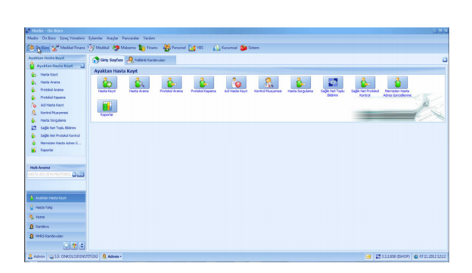
Hasta kayıt ekranı

Slide 15
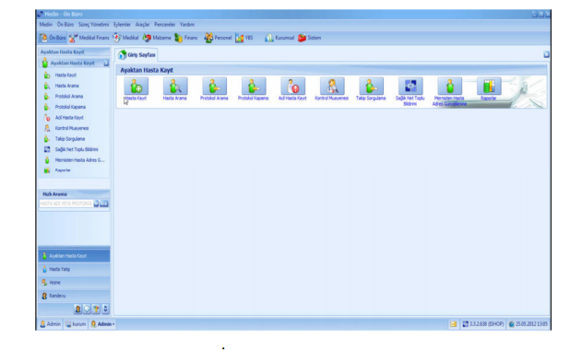
Randevusuz Hasta Kayıt Ekranı

Slide 16
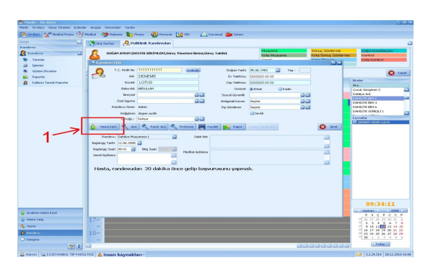
Randevusuz Hasta Kayıt

Slide 17
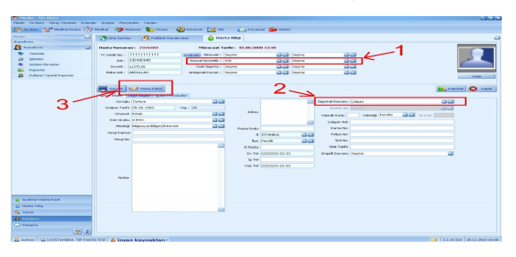

Slide 18
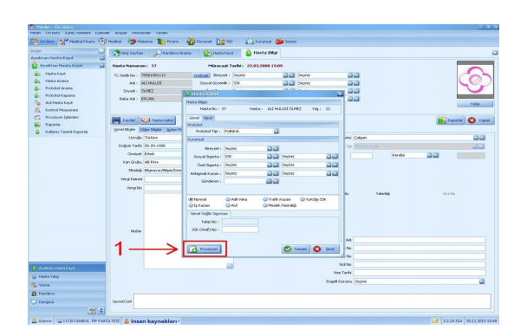

Slide 19
Provizyon Hastanın alacağı sağlık hizmetinin, Sosyal Güvenlik Kurumu tarafından ödenip ödenmeyeceğinin bilgisinin alınmasıdır. MEDULA adı verilen otomatik faturalama sistemi aracılığıyla sorgulanır. HBYS ile MEDULA arasında bir servis aracılığı ile çalışır.
MEDULA SGK’nın Emekli Sandığı, Bağkur ve Yeşilkart’ı tek bir çatı altında yani Genel Sağlık Sigortası çatısı altında toplamayı hedeflediği çalışmanın bilişim ayağıdır. Devlet hastaneleri, özel hastaneler, üniversite hastaneleri, diyaliz merkezleri ve diğer birçok sağlık kuruluşunun verdikleri hizmet, kullandıkları tıbbi malzeme ve ilaçların bedelinin geri ödeme kurumu tarafından ödenmesi için MEDULA sisteminin kullanılması gerekmektedir.

Slide 20
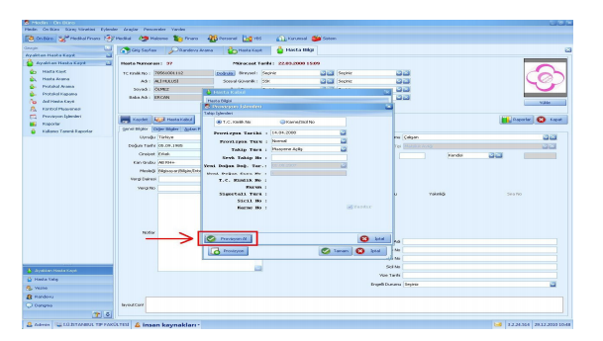
Provizyon Alınması

Slide 21
Poliklinik Hizmetlerinde Öncelik Sırası Hakkında Genelge’ye göre; Polikliniklerde acil ve adli vakalar(ani gelişen hastalık, kaza, yaralanma ve benzeri durumlar ile ivedilikle tıbbi müdahale yapılması gerektiğine hekim tarafından karar verilenler)
Ağır özürlü raporu bulunan engelliler
Hamileler
65 yaş üstü yaşlılar
7 yaş altı çocuklar
Harp vazife şehitlerinin dul ve yetimleri ile gazilerin muayenede öncelik hakkı vardır.
Sıra işleminde öncelik hakkının verilebilmesi için, bu gruptaki kişilerin kimlik göstermeleri gerekmektedir.

Slide 22
Hasta Türleri
SSK (ÇALIŞAN, EMEKLİ)
BAĞ-KUR (ÇALIŞAN, EMEKLİ)
EMEKLİ SANDIĞI
2022 ÖZÜRLÜ, 65 YAŞ ÜSTÜ (YAŞLI), BAKIMA MUHTAÇ
1005 İSTİKLAL MADALYASI
2828 ÇOCUK ESİRGEME
YABANCI ÜLKE VATANDAŞI (ALMANYA)
SGK (MEMUR)
YEŞİLKART
18 YAŞ ALTI
İSTEĞE TABİ SİGORTALI İŞSİZLİK ÖDENEĞİ

Slide 23
Polikliniğe başvuru yapan hastanın muayene işlemlerinin gerçekleştirilebilmesi için T.C. kimlik numarasından kurum bilgileri sorgulamaları yapılmalıdır. SGK kapsamında olan tüm hastalara sistemde hasta kaydı açıldıktan sonra başvuru işlemleri menüsünden poliklinik ve doktor seçimleri yapılır. Başvuru türü (normal, iş kazası, acil, trafik kazası, adli vaka, meslek hastalığı) seçilir ve işlem kaydedilir.
Kaydetme işleminden sonra otomatik olarak sistem üzerinde GSS takip alma işlem sayfası açılır. GSS (Genel Sağlık Sigortası)- MEDULA üzerinden hastanın tedaviye müstehak olup olmadığı sorgulanır. Tedaviye müstehaksa MEDULA üzerinden otomatik olarak hasta takip numarası gönderilir ve hastaya sıra numarası yazdırılır, manuel ya da otomatik olarak muayene ücreti işlenir.

Slide 24
Hastaya GSS üzerinden takip numarası alınamazsa ya da hastanın hiçbir sosyal güvencesi yoksa (SGK kapsamında değilse) hasta ücretli hasta olarak işlem görür ve önce muayene ücretini yatırmak üzere vezneye yönlendirilir, sistem üzerinden muayene ücreti tahsil edilir, ücretin yatırıldığına dair makbuzla birlikte sekretere gelindiğinde kendisine sıra numarası verilir.

Slide 25
Hasta polikliniğe geldiğinde barkodu kontrol edilerek sırasının doğru olup olmadığı hekim ya da ilgili personel tarafından kontrol edilir. Sırası doğru ise hasta muayene edilir. Hastanın muayenesinden ilgili hekim sorumludur. Hekim, hastanın durumuna göre ilaç yazabilir, sevk edebilir, yatırabilir, ameliyat önerebilir, tetkik isteyebilir veya hastanın herhangi bir hastalığının olmadığına karar verebilir.

Slide 26
Poliklinik hasta kayıt sisteminin avantajları:
• Öncelikle sağlık personelinin verilere erişimini kolaylaştırarak verimliliği artırır.
• Hasta bilgilerine elektronik ortamda ulaşabilmeyi sağlar.
• Hizmet kalitesini ve üretkenliği artırır.
• Maliyeti düşürerek, hem maliyetten hem de zamandan tasarruf etme imkânı sağlar.
• Karar analizi, hatırlatma, risk yönetimi gibi kâğıda dayalı geleneksel HBYS’lerde bulunmayan diğer akıllı özellikleri klinisyene sunabilir.
• Klinik problem çözme sürecine kılavuzluk edebilir.

Slide 27
• Sistem, web tabanlı olduğu için internet olan her yerden toplu mail gönderimi yapılabilir ve mailler takip edilebilir.
• HKS (Hasta Kayıt Sistemi) ,hasta kayıtlarının yaratılması, kullanılması, depolanması ve istendiğinde geri getirilmesi işlemlerini yerine getiren bir sistemdir.
• Hastanın sevki, ilgili poliklinikteki doktora otomatik olarak yapılır. • Eğer hasta ücretli hasta ise veya fark ödemesi gerekiyorsa sistem üzerinden ücret kontrolü de sağlanabilir.

Slide 28
Uygulama

Slide 29
HASTA grubu altında yer alan Hasta Başvuru ekranı, hastanın her gelişinde başvuru açmak amacıyla kullanılır. Hastaların farklı kurumlarla ilişkilendirilmiş birden fazla açık başvurusu olabilir. Hastanın temel olarak sistemde tek bir hasta kaydı ve birden fazla başvurusu bulunmalıdır. Hasta Başvuru Bilgileri Görüntüleme ekranı, Hasta Başvuru ekranı ile aynıdır. Yalnız görüntüleme ekranında hasta bilgilerinde herhangi bir değişiklik yapılamaz.
Hasta ilk kez sisteme kaydediliyorsa, yeni hasta kayıt işlemi tamamlandıktan sonra, otomatik olarak bu ekrana erişim sağlanır. Yeni Başvuru butonuna basılır, seçilen Başvuru Türü (yatan, ayaktan), başvuru kurumu ve anlaşmaya bağlı olarak, zorunlu olan alanlar (sicil no, sevk tarihi vb.) doldurulur. Hastanın başvurduğu bölüm seçilip Kaydet butonuna basılır. Başvuru bilgisi üst taraftaki listeye eklenir.
Ekranın üst kısmında hasta bilgilerinin yer aldığı hasta bileşeni görüntülenir. Bileşenin altındaki listede daha önce açılmış başvurular, Başvuru Tarihi ve Kurum Bilgileri ile listelenir. Yanında kırmızı çarpı işareti olanlar kapalı başvurular, mavi check işareti olanlar açık başvurulardır.

Slide 30
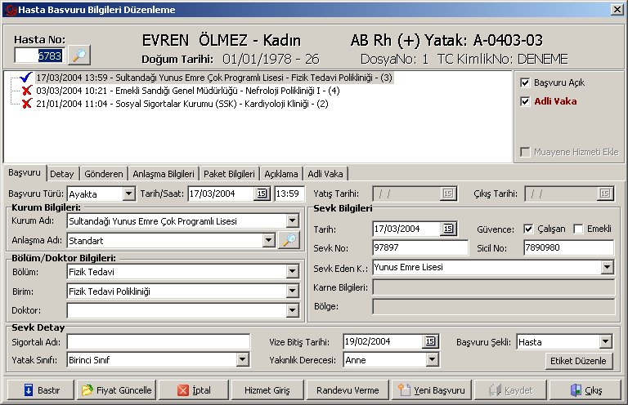

Slide 31
Başvuru kurumu seçilirken anlaşma adı alanının yanında yer alan butona basılarak Kurum Seçme ekranına erişilir, Burada kurum adından arama yapılabileceği gibi, biliniyorsa kurum kodu yazılıp <Enter> tuşuna basılarak da aranan kurum bulunabilir.
Kurum adına göre arama yapılırken dikkat edilmesi gereken nokta, kurum adı içinden ayırdedici kelimelerin yazılmasıdır. Bu alanda yazılan kelimeleri içeren kurum otomatik olarak bulunur, aranan kurum bu değilse, birkaç karakter daha yazmak veya F11 tuşuna basılarak bir sonraki kuruma ulaşmak gerekir, aranan kurum bulunana kadar bu işlem sürdürülür, ilgili kuruma erişildikten sonra <Enter> tuşuna basılır.

Slide 32
Sık İşlem Yapılan Kurumlar sayfasında ise daha önce Kurum Tanımlama ekranında önceliği belirlenen kurumlar listelenir. Bu sadece seçim kolaylığı sağlamak için eklenmiş bir fonksiyondur.
Gün içinde yeni bir kurum tanımlanırsa, programdan çıkmadan kurumu bu listeye eklemek için Kurum Listesini Tazele butonuna basılmalıdır.

Slide 33
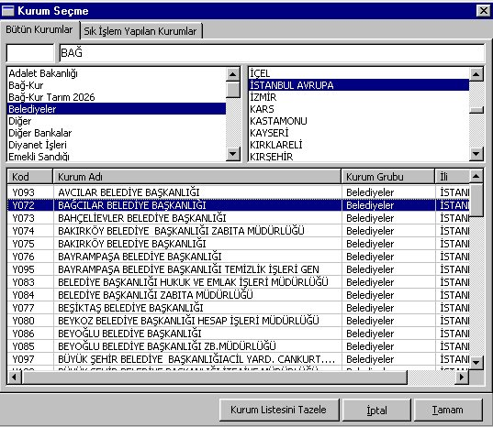

Slide 34
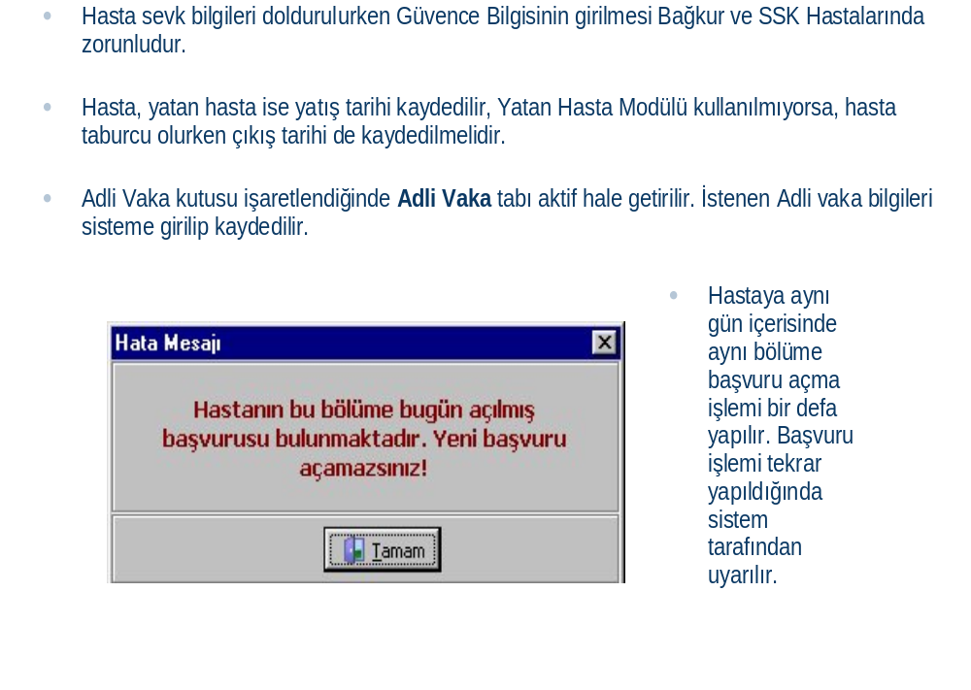

Slide 35
Hasta, dışarıdan bir doktor tarafından gönderilmişse, hastayı gönderen doktor Hasta Kaynağı sayfasındaki listeden seçilir. Eğer bu doktor tanımlı değilse Kaynak Tanımı sayfasından doktorun kimlik bilgileri tanımlanır. Bu bilgilere dayanılarak dönemlik Kaynak Raporları alınabilir.
Daha önce açılmış bir başvurunun bilgileri de bu ekran aracılığıyla değiştirilebilir. Listeden açık başvuru seçilir (başvuru bilgilerinin değiştirilebilmesi için, başvurunun açık olması gerekmektedir). Ekranın alt tarafında başvuruya ait bilgiler görüntülenir. Buradan değiştirilecek olan alandaki bilgi değiştirildikten sonra Kaydet butonuna basılarak değişiklikler sisteme kaydedilir. Başvuru bilgisi değiştirme işlemi sadece yetkili kullanıcılar tarafından yapılabilir.

Slide 36
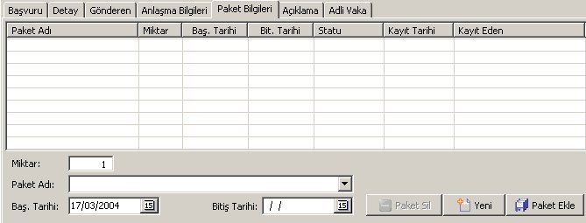

Slide 37
Hasta Paket hastası ise sistemde daha önceden ilişkilendirilmiş kurumların anlaşmalı paketleri ile düzenir. Paketler hastanın ilgili başvurusuna göre getirilir. Sekmede Paket adı kısmında ilgili paket adı seçilip Paket Ekle butonuna basılır. Yeni butonu hastaya mevcut olan başvurusuna ikinci bir paket bilgisi eklemek amaçlı kullanılır. Miktar kısmında paketin adet bilgisi değiştirilmektedir .Eklenen paket bilgisinin sistemden silinmesi için Paket Sil butonuna basılır. Paket bilgisinde sistemden istenilen değikliklerin yapılıp kayıt edilmesi için Paket Değiştir butonuna basılır.

Slide 38
Tanıya dayalı (paket) fiyat; dahili ve cerrahi branşlarda sık karşılaşılan hastalıkların tanı ve tedavisi sırasında hizmet içeriği bakımından hasta bazında çok fazla değişiklik göstermeyen ve bu nedenle yaklaşık maliyeti önceden tahmin edilebilen tüm işlemlerin tek bir fiyat olarak belirlenmesidir.

Slide 39
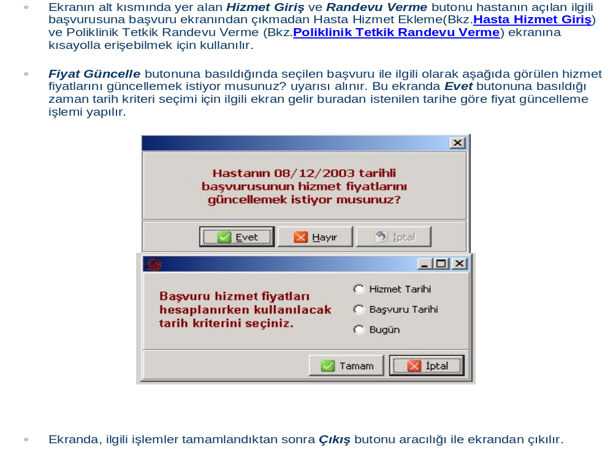

Slide 40
HASTA grubu altında yer alan Yeni Hasta Kayıt ekranı, hastaları sisteme kaydetmek amacıyla kullanılır.
Ad soyad alanlarına hastanın bilgileri yazılırken, daha önce bu bilgilerin sağlıklı kaydedilmemiş olabileceği düşünülerek, ad soyad bilgisinin birkaç harfi yazılarak <Enter> tuşuna veya Ara butonuna basılır. Hastanın fiziksel olarak birden fazla dosyası olsa bile Nucleus'da tek bir hasta no üzerinden işlem yapılmalıdır.
Sistemde, belirtilen kriterleri sağlayan hastalar varsa ekranın sağ tarafında yer alan listede görüntülenir. Bu listeden işaretlenen hastaya ait bilgiler Hasta Detay Bilgileri bölümündeki alanlarda görüntülenir. Hastanın, hastane dosya numarası ve diğer bilgileri kontrol edilerek, aranan hasta olup olmadığı anlaşılır. Listede bu kriterleri sağlayan birden fazla hasta varsa, mouse veya klavyeden alt-üst oklar kullanılarak, hastaların bilgileri görüntülenebilir.

Slide 41
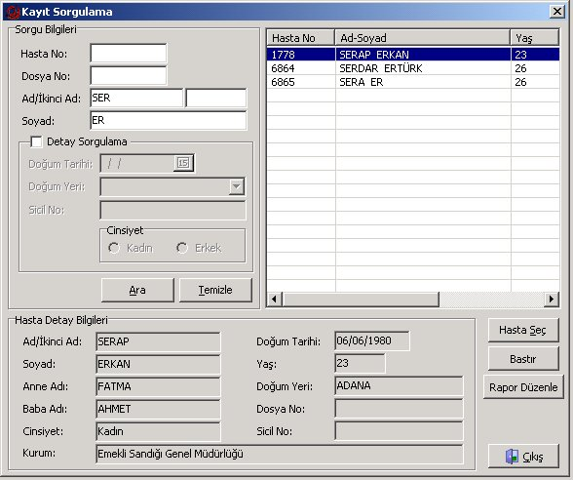

Slide 42
Eğer hasta sistemde kayıtlıysa eksik bilgisi olup olmadığı kontrol edilir. Her hasta sisteme bir kez kaydedilmelidir.
Kayıt Sorgulama ekranında Bastır butonuna basıldığı zaman istenilen kriterleri sağlayan hastalar listesi raporu bastırılır.

Slide 43
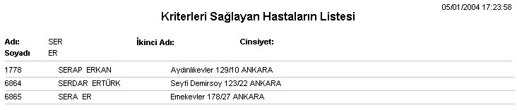

Slide 44
Belirlenen kriterleri sağlayan bir hasta kaydı bulunamıyorsa Yeni Hasta butonuna basılarak Yeni Hasta Kayıt ekranına erişilir.
Ekranda Ad, Soyad, Doğum Tarihi, Yaş, Cinsiyet ve Kimlik No (MERNİS) alanları zorunludur. Anne adı, Baba adı bilgilerinin kaydedilmesi aynı isim ve soyadına sahip hastaların ayrılması için önemli olduğundan kaydedilmelidir. Hastanın kurumu ve kurum anlaşması seçilir, varsa sicil numarası yazılır.

Slide 45
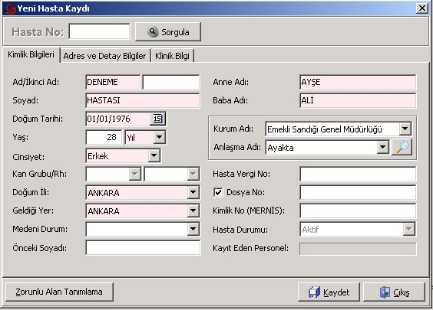

Slide 46
Eğer hastanede farklı bir dosyalama yapılıyorsa Dosya no alanına bu numara yazılır.
Barcode Bastır butonu ile Hasta bilgilerini içeren bir barcode bastırılabilir.
Adres ve telefon bilgisi kaydedilebilmesi için ikinci sayfaya geçilir. Telefon bilgisi bölümünde önce Yeni butonuna basılır, telefon tipi alanında listeden ev, cep, fax vb. seçeneklerinden biri seçilir, alan kodu ve telefon numarası bilgileri kaydedilir. Birden fazla telefon numarası yazılacaksa bir kez daha Yeni butonuna basılarak, bir satır daha eklenir.

Slide 47
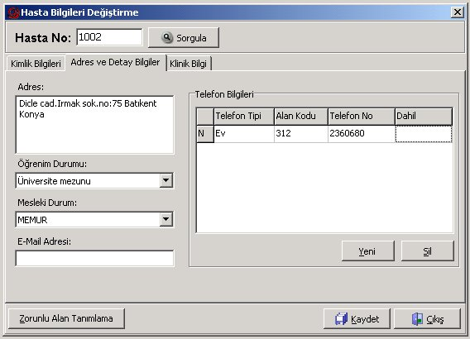

Slide 48
Meslek ve eğitim durumu bilgileri istatistik amaçlı kullanılmaktadır, bu alanlar zorunlu değildir.
Klinik Bilgi sayfasında genel amaçlı metin yazılır.
Kaydet butonuna basıldığında sistem tarafından yeni bir hasta numarası üretilerek hastanın kayıt işlemi tamamlanır.

